Slide 1





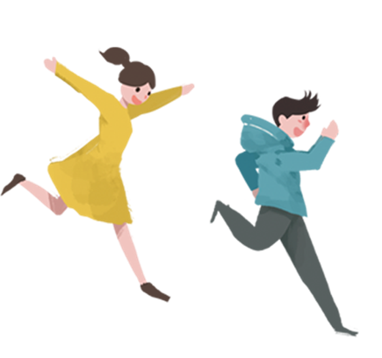
Khởi động

Slide 2


Học tiếp

Slide 3





Slide 4
Hôm trước các em học bài gì?
Trong giấc mơ buổi sáng

Slide 5
Trong giấc mơ, bạn nhỏ thấy ông mặt trời làm gì?
Trong giấc mơ, bạn nhỏ thấy ông mặt trời mang túi đầy hoa nắng

Slide 6
Bạn nhỏ thấy gì trên thảo nguyên?
Bạn nhỏ thấy có rất nhiều hoa lạ trên thảo nguyên

Slide 7
Bạn nhỏ nghe thấy gì trong giấc mơ?
Bạn nhỏ nghe thấy tiếng gà trống “Dậy mau đi! Học bài!”

Slide 8
Dòng sông đi qua đâu?
Đi qua ban mai hồng

Slide 9
Bài 3
Ngày mới bắt đầu

Slide 10
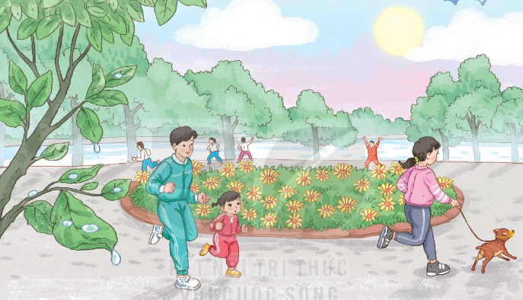

Quan sát con người, cảnh vật trong tranh
1
b. Cảnh vật và con người trong tranh như thế nào?
a. Em thấy cảnh gì trong tranh?

Slide 11

Đọc

Slide 12







Lắng nghe đọc mẫu
TAY DÒ
TAI NGHE
MẮT DÕI

Slide 13

Đọc mẫu
Ngày mới bắt đầu
Buổi sáng tinh mơ, mặt trời nhô lên đỏ rực. Những tia nắng tỏa khắp nơi, đánh thức mọi vật.
Nắng chiếu vào tổ chim. Chim bay ra khỏi tổ, cất tiếng hót. Nắng chiếu vào tổ ong. Ong bay ra khỏi tổ, đi kiếm mật. Nắng chiếu vào chuồng gà. Đàn gà lục tục ra khỏi chuồng, đi kiếm mồi. Nắng chiếu vào nhà, gọi bé đang nằm ngủ. Bé thức dậy, chuẩn bị đến trường.
Một ngày mới bắt đầu.
(Theo Thu Hương)

Slide 14
Ngày mới bắt đầu
tinh mơ
Buổi sáng tinh mơ, mặt trời nhô lên đỏ rực. Những tia nắng tỏa khắp nơi, đánh thức mọi vật.
Nắng chiếu vào tổ chim. Chim bay ra khỏi tổ, cất tiếng hót. Nắng chiếu vào tổ ong. Ong bay ra khỏi tổ, đi kiếm mật. Nắng chiếu vào chuồng gà. Đàn gà lục tục ra khỏi chuồng, đi kiếm mồi. Nắng chiếu vào nhà, gọi bé đang nằm ngủ. Bé thức dậy, chuẩn bị đến trường.
Một ngày mới bắt đầu.
lục tục
(Theo Thu Hương)
Luyện đọc từ mới

Slide 15
Luyện đọc câu dài
1
Buổi sáng tinh mơ, mặt trời nhô lên đỏ rực.
2
Những tia nắng tỏa khắp nơi, đánh thức mọi vật.

Slide 16
Ngày mới bắt đầu
Buổi sáng tinh mơ, mặt trời nhô lên đỏ rực. Những tia nắng tỏa khắp nơi, đánh thức mọi vật.
Nắng chiếu vào tổ chim. Chim bay ra khỏi tổ, cất tiếng hót. Nắng chiếu vào tổ ong. Ong bay ra khỏi tổ, đi kiếm mật. Nắng chiếu vào chuồng gà. Đàn gà lục tục ra khỏi chuồng, đi kiếm mồi. Nắng chiếu vào nhà, gọi bé đang nằm ngủ. Bé thức dậy, chuẩn bị đến trường.
Một ngày mới bắt đầu.
Đọc nối tiếp câu
(Theo Thu Hương)

Slide 17
Ngày mới bắt đầu
Buổi sáng tinh mơ, mặt trời nhô lên đỏ rực. Những tia nắng tỏa khắp nơi, đánh thức mọi vật.
Nắng chiếu vào tổ chim. Chim bay ra khỏi tổ, cất tiếng hót. Nắng chiếu vào tổ ong. Ong bay ra khỏi tổ, đi kiếm mật. Nắng chiếu vào chuồng gà. Đàn gà lục tục ra khỏi chuồng, đi kiếm mồi. Nắng chiếu vào nhà, gọi bé đang nằm ngủ. Bé thức dậy, chuẩn bị đến trường.
Một ngày mới bắt đầu.
1
2
3
(Theo Thu Hương)
Đọc nối tiếp đoạn

Slide 18


Luyện đọc nhóm
Yêu cầu
- Phân công đọc theo đoạn
- Tất cả thành viên đều đọc
- Giải nghĩa từ cùng nhau

Slide 19
Ngày mới bắt đầu
Buổi sáng tinh mơ, mặt trời nhô lên đỏ rực. Những tia nắng tỏa khắp nơi, đánh thức mọi vật.
Nắng chiếu vào tổ chim. Chim bay ra khỏi tổ, cất tiếng hót. Nắng chiếu vào tổ ong. Ong bay ra khỏi tổ, đi kiếm mật. Nắng chiếu vào chuồng gà. Đàn gà lục tục ra khỏi chuồng, đi kiếm mồi. Nắng chiếu vào nhà, gọi bé đang nằm ngủ. Bé thức dậy, chuẩn bị đến trường.
Một ngày mới bắt đầu.
Thi đọc
(Theo Thu Hương)

Slide 20


Luyện đọc toàn bài
Tiêu chí đánh giá
1
Đọc đúng
2
Đọc to, rõ
3
Ngắt, nghỉ đúng chỗ
4
Đọc và nhấn giọng
phù hợp

Slide 21
Ngày mới bắt đầu
Buổi sáng tinh mơ, mặt trời nhô lên đỏ rực. Những tia nắng tỏa khắp nơi, đánh thức mọi vật.
Nắng chiếu vào tổ chim. Chim bay ra khỏi tổ, cất tiếng hót. Nắng chiếu vào tổ ong. Ong bay ra khỏi tổ, đi kiếm mật. Nắng chiếu vào chuồng gà. Đàn gà lục tục ra khỏi chuồng, đi kiếm mồi. Nắng chiếu vào nhà, gọi bé đang nằm ngủ. Bé thức dậy, chuẩn bị đến trường.
Một ngày mới bắt đầu.
Đọc toàn bài
(Theo Thu Hương)

Slide 22
Luyện đọc hiểu

Slide 23

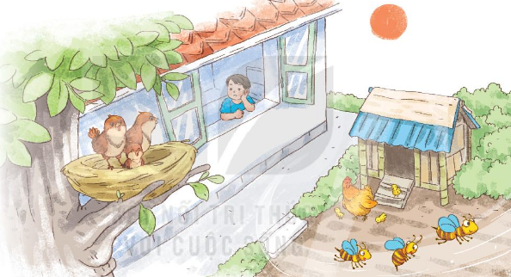
a. Buổi sáng, cái gì đã đánh thức mọi vật?
Buổi sáng, nắng chiếu vào nhà, gọi bé đang nằm ngủ

Slide 24
b. Sau khi thức giấc, các con vật làm gì?
Sau khi thức giấc, các con vật ra khỏi tổ, chim hót, ong kiếm mật, gà kiếm mồi

Slide 25
c. Bé làm gì sau khi thức dậy?
Bé thức dậy, chuẩn bị đến trường.

Slide 26
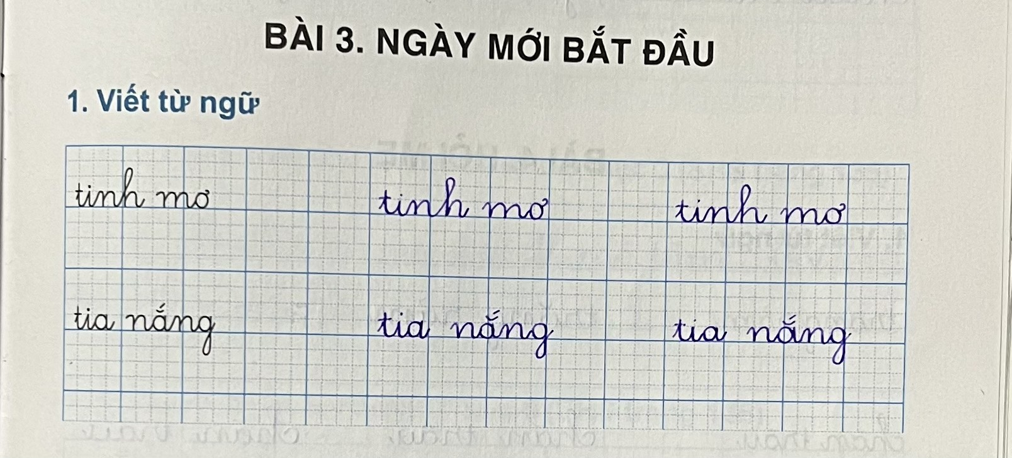
Notes:
GV hỏi để khai thác cho HS hiểu kĩ thuật viết (chữ đầu câu viết hoa, cuối câu có dấu chấm, khoảng cách các chữ bằng 1 con chữ o…)

Slide 27
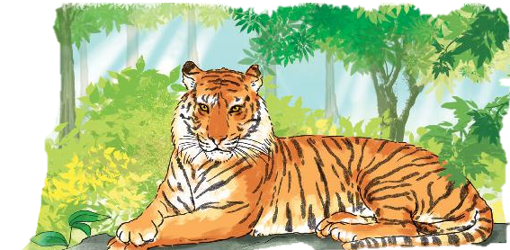
4
Viết vào vở câu trả lời cho câu hỏi b ở mục 3
Buổi sáng, (…)
Sau khi thức dậy, bé (…)
Notes:
GV hỏi để khai thác cho HS hiểu kĩ thuật viết (chữ đầu câu viết hoa, cuối câu có dấu chấm, khoảng cách các chữ bằng 1 con chữ o…)

Slide 28
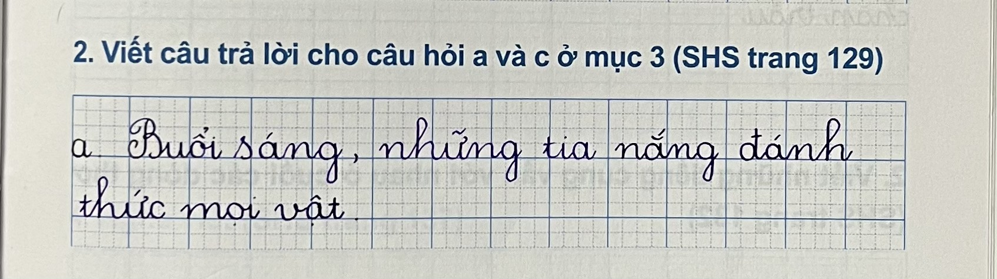
Notes:
GV hỏi để khai thác cho HS hiểu kĩ thuật viết (chữ đầu câu viết hoa, cuối câu có dấu chấm, khoảng cách các chữ bằng 1 con chữ o…)

Slide 29
Tạm biệt các em

